Slide 1
强化学习
——刘浩宁 HKPolyU
2018.07.11

Slide 2
什么是强化学习？
简单来说，强化学习所做就是让计算机从一开始什么都不懂，通过不断尝试（基于环境，在特定的情境下进行行动尝试），从错误中学习，最后找到规律，学习找到达到目标的方法。
具体化例子：
淘宝推送广告，开始随便推送，根据某用户的点击情况，如，若点击，则当做一个奖励，若未点击，则认作无奖励或惩罚，由此让机器不断学习，习得此此客户喜好并推送广告。
代表作：
AlphaGo Zero

Slide 3
强化学习特性
不同于监督学习和非监督学习：
无标签。只有奖励机制。
反馈延迟，不是立即返回。
算法每一阶段执行动作会影响之后的一系列数据。（非独立且分布条件）
交互过程图示：
ACTION（A）
AGENT
ENVIRONMENT
REWARD（R）
STATE（S）

Slide 4
强化学习因素：
REWARD: R_{t}表示返回第t个时间序列步骤中所执行行动的返回奖赏值。强化学习基于奖励假设，目标为累积求最大化的奖励。
ACTION:表示AGENT对于当前所处STATE而确定的下一步动作。执行action要达到最大化期望reward，直到最终算法收敛。
STATE：表示当前的状态，是决定下一步ACTION的信息总结。
强化学习原理：
AGENT在完成某项任务中，通过动作A与周围环境交互，在动作A和环境的作用下，AGENT会产生新的状态，同时环境会给出一个立即奖励（一个time step）,如此循环下去，智能体与环境进行不断地交互从而产生很多数据。在此过程中，强化学习算法利用产生的数据修改自身的动作策略，再与环境交互，产生新的数据，并利用新的数据进一步改善自身的行为（即根据state改变action），经过数次迭代学习后，智能体能最终地学到完成相应任务的最优动作（最优策略）。
。
Note:
通过最大化当前reward而选择action并一定是最优策略。要考虑当前action对未来reward的考虑（眼光放长远）。为了实现从当前时刻开始一直到状态达到目标的总reward最大，可以用value functionl来描述这一变量。（折扣系数用于action对当前reward和未来reward的平衡）

Slide 5
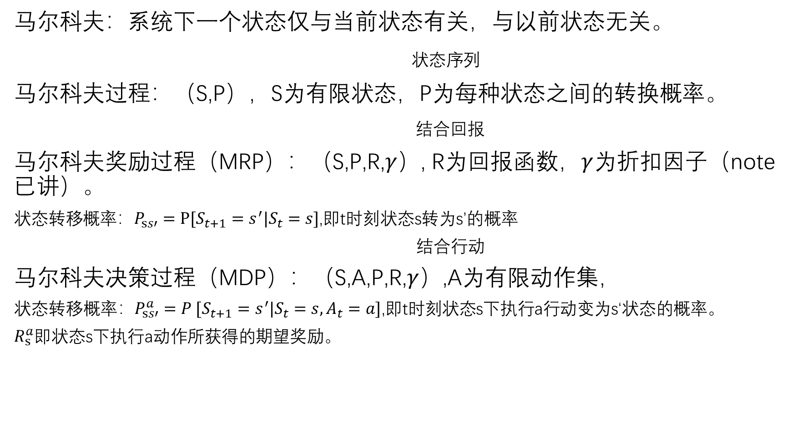
强化学习框架——马尔科夫决策过程（MDP）
马尔科夫：系统下一个状态仅与当前状态有关，与以前状态无关。
状态序列
马尔科夫过程：（S,P），S为有限状态，P为每种状态之间的转换概率。
结合回报
马尔科夫奖励过程（MRP）：（S,P,R,$γ$）, R为回报函数，$γ$为折扣因子（note已讲）。
${\text{状态转移概率：}P}_{ss′}^{}=P[S_{t+1}=s^{′}|S_{t}=s]$,即t时刻状态s转为s’的概率
结合行动
马尔科夫决策过程（MDP）：（S,A,P,R,$γ$）,A为有限动作集，
状态转移概率：$P_{ss′}^{a}=P [S_{t+1}=s^{′}|S_{t}=s,A_{t}=a]$,即t时刻状态s下执行a行动变为s‘状态的概率。
$R_{s}^{a}$即状态s下执行a动作所获得的期望奖励。

Slide 6
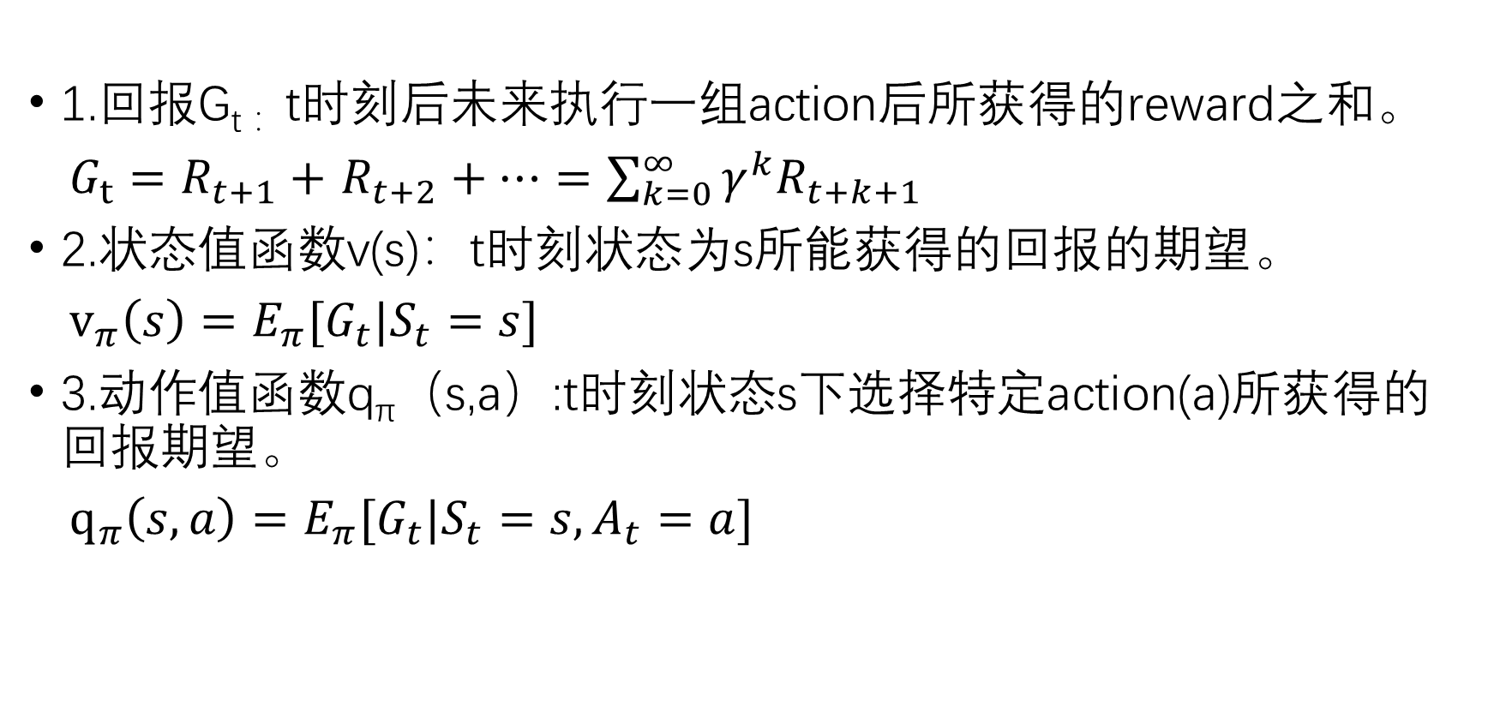
定义以下函数：
1.回报G_{t ：}t时刻后未来执行一组action后所获得的reward之和。
$G_{t}=R_{t+1}+$ $R_{t+2}+…=\sum_{k=0}^{∞}{γ^{k}R_{t+k+1}}$
2.状态值函数v(s)：t时刻状态为s所能获得的回报的期望。
$v_{π}\left(s\right)=E_{π}[G_{t}|S_{t}=s]$
3.动作值函数q_{π}（s,a）:t时刻状态s下选择特定action(a)所获得的回报期望。
$q_{π}\left(s,a\right)=E_{π}[G_{t}|S_{t}=s,A_{t}=a]$

Slide 7

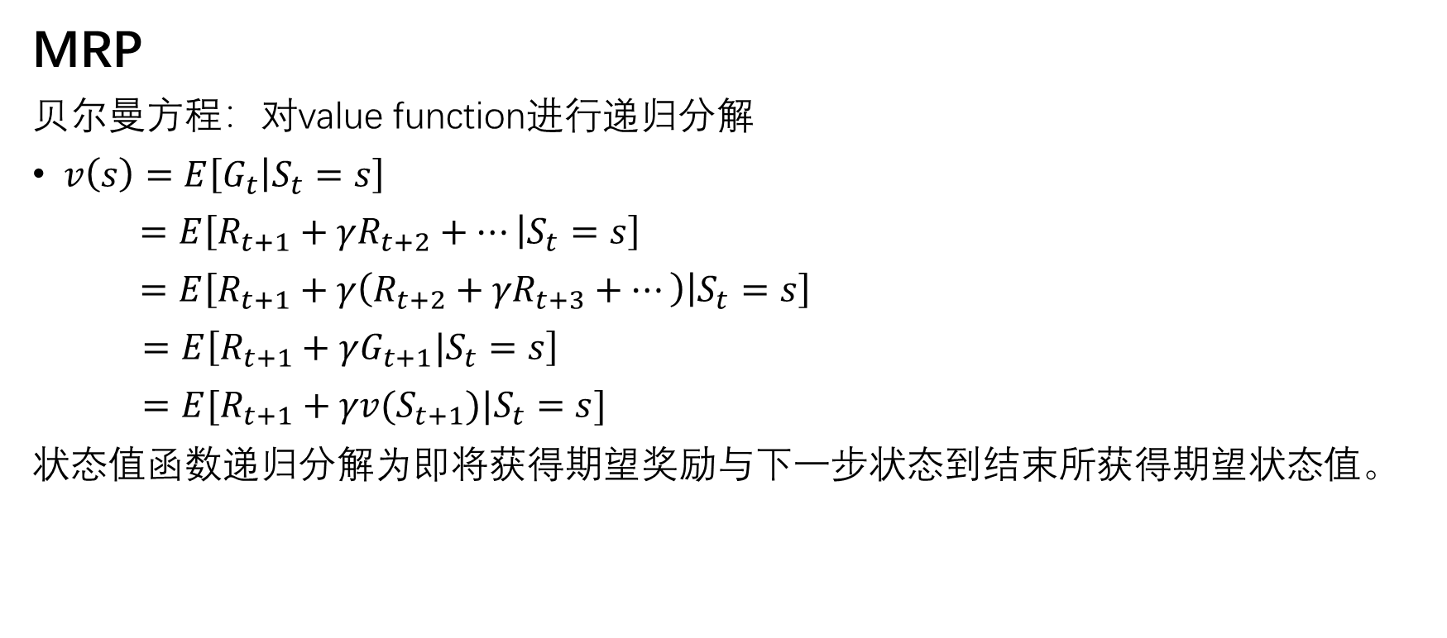

MRP
贝尔曼方程：对value function进行递归分解
$v\left(s\right)=E\left[G_{t} | S_{t}=s\right]$
$=E\left[R_{t+1}+γR_{t+2}+… | S_{t}=s\right]$
$=E\left[R_{t+1}+γ\left(R_{t+2}+{γR}_{t+3}+…\right) | S_{t}=s\right]$
$=E\left[R_{t+1}+γG_{t+1}|S_{t}=s\right]$
$=E[R_{t+1}+γv(S_{t+1})|S_{t}=s]$
状态值函数递归分解为即将获得期望奖励与下一步状态到结束所获得期望状态值。
如图可以看出T时刻的状态s进入下一步状态，状态集合为S_{t+1}，由于下一状态随机，即状态值函数可以分解为即将获得奖励与平均了所有可能出现的下一步状态到结束所获得的状态值（根据状态转移概率进行平均）的结果。式子如下：
$$v\left(s\right)=R_{s}+γ\sum_{s′∈S_{t+1}}{P_{ss^{′}}v(s′)}$$
S_{t}
s
S_{t+1}
s1
s2
…………………
矩阵$形式V={（I−γP）}^{−1}R$

Slide 8
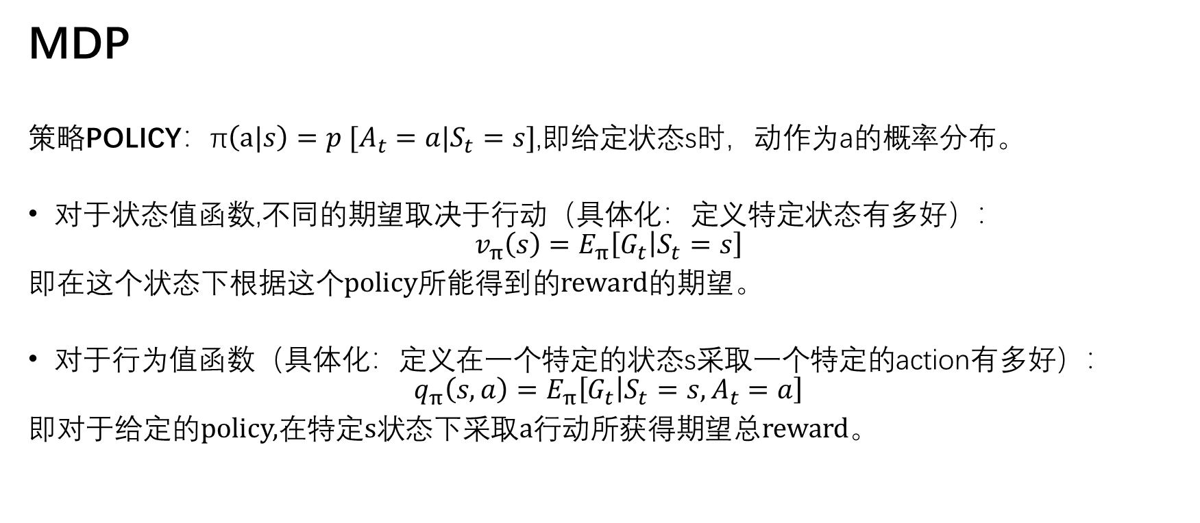
MDP
策略POLICY：π$\left(a|s\right)=p [A_{t}=a|S_{t}=s]$,即给定状态s时，动作为a的概率分布。
对于状态值函数,不同的期望取决于行动（具体化：定义特定状态有多好）：
$$v_{π}\left(s\right)=E_{π}\left[G_{t} | S_{t}=s\right]$$
即在这个状态下根据这个policy所能得到的reward的期望。
对于行为值函数（具体化：定义在一个特定的状态s采取一个特定的action有多好）：
$$q_{π}\left(s,a\right)=E_{π}\left[G_{t} | S_{t}=s,A_{t}=a\right]$$
即对于给定的policy,在特定s状态下采取a行动所获得期望总reward。

Slide 9
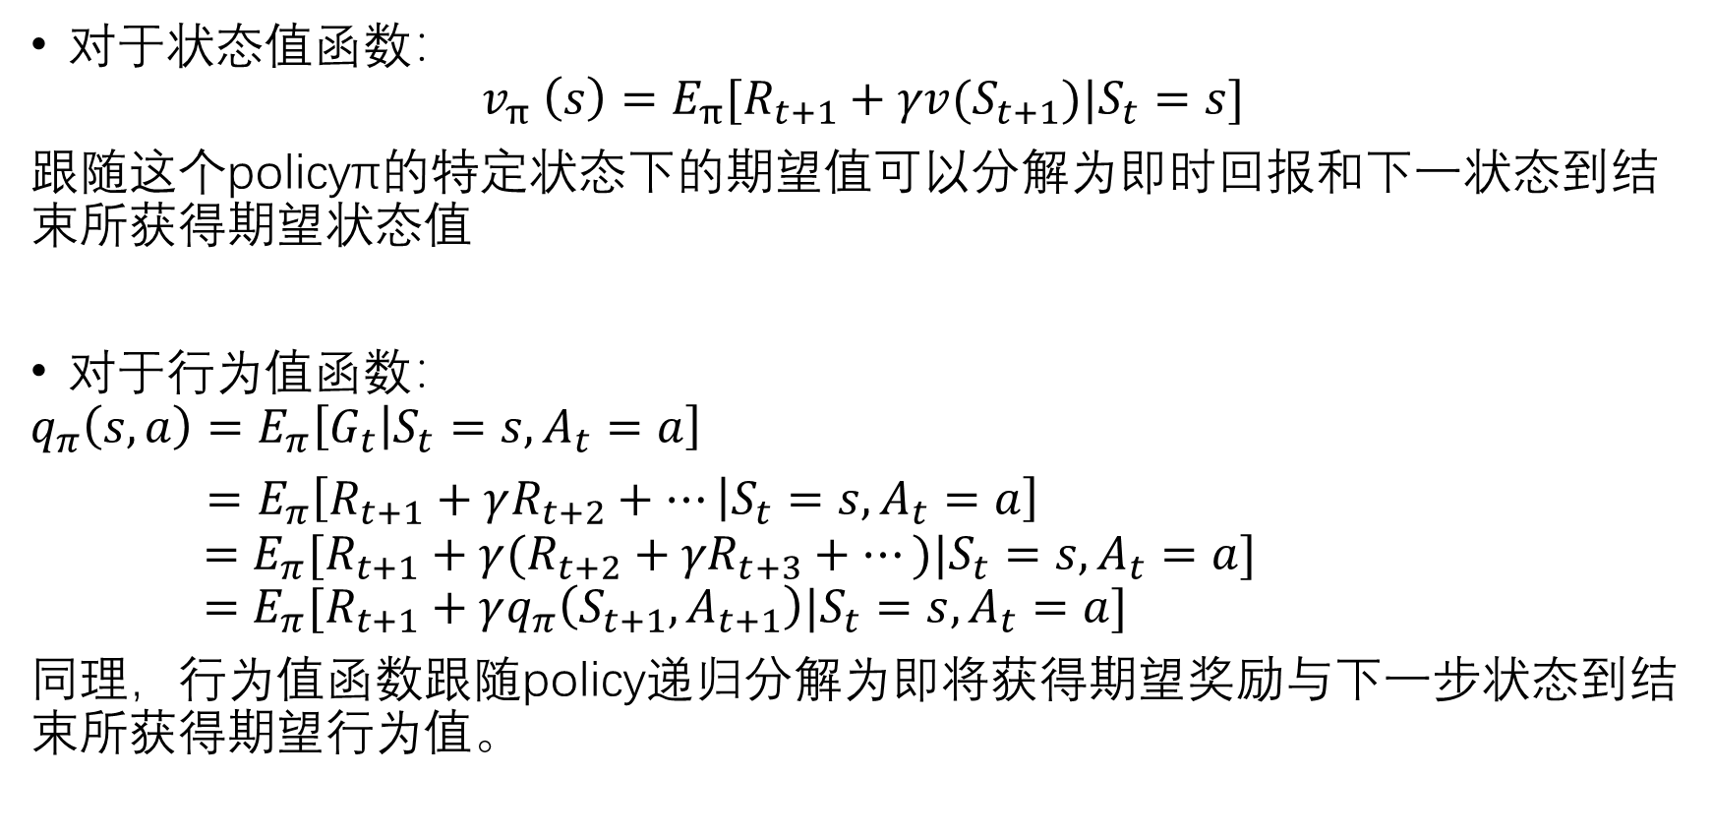
贝尔曼方程（MDP）：
对于状态值函数：
$$v_{π} \left(s\right)=E_{π}[R_{t+1}+γv(S_{t+1})|S_{t}=s]$$
跟随这个policyπ的特定状态下的期望值可以分解为即时回报和下一状态到结束所获得期望状态值
对于行为值函数：
$$q_{π}\left(s,a\right)=E_{π}\left[G_{t} | S_{t}=s,A_{t}=a\right]$$
$=E_{π}\left[R_{t+1}+γR_{t+2}+… | S_{t}=s,A_{t}=a\right]$
$$=E_{π}[R_{t+1}+γ(R_{t+2}+{γR}_{t+3}+…)|S_{t}=s,A_{t}=a]$$
$$=E_{π}[R_{t+1}+γq_{π}\left(S_{t+1},A_{t+1}\right)|S_{t}=s,A_{t}=a]$$
同理，行为值函数跟随policy递归分解为即将获得期望奖励与下一步状态到结束所获得期望行为值。

Slide 10
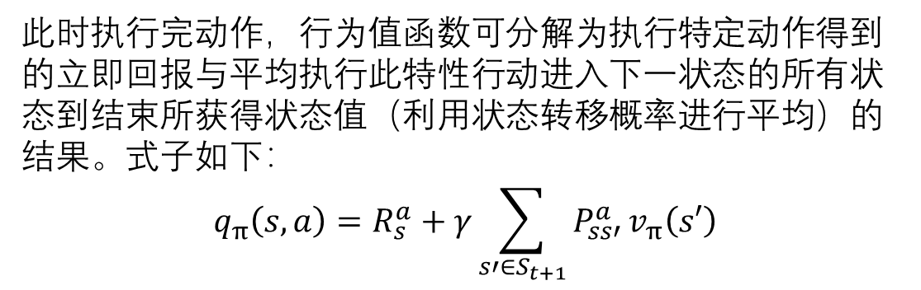
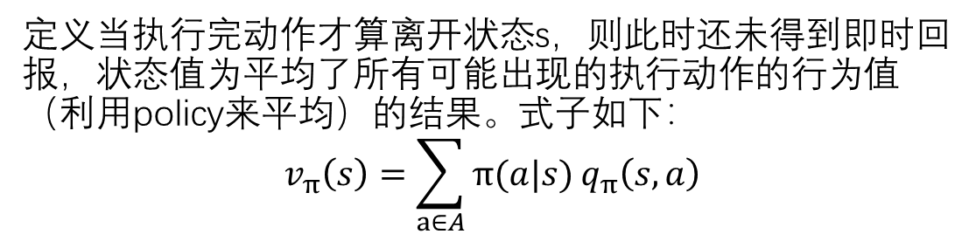
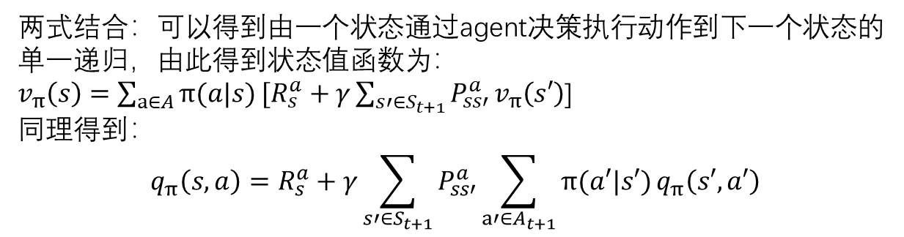
S_{t}
s
定义当执行完动作才算离开状态s，则此时还未得到即时回报，状态值为平均了所有可能出现的执行动作的行为值（利用policy来平均）的结果。式子如下：
$$v_{π}\left(s\right)=\sum_{a∈A}{π(a|s)}q_{π}\left(s,a\right)$$
A
a1
a2
…………………
此时执行完动作，行为值函数可分解为执行特定动作得到的立即回报与平均执行此特性行动进入下一状态的所有状态到结束所获得状态值（利用状态转移概率进行平均）的结果。式子如下：
$$q_{π}\left(s,a\right)=R_{s}^{a}+γ\sum_{s′∈S_{t+1}}{P_{ss′}^{a}}v_{π}\left(s′\right)$$
A_{t}
a
S_{t+1}
s1
s2
…………………
两式结合：可以得到由一个状态通过agent决策执行动作到下一个状态的单一递归，由此得到状态值函数为：
$v_{π}\left(s\right)=\sum_{a∈A}{π(a|s)}[R_{s}^{a}+γ\sum_{s′∈S_{t+1}}{P_{ss′}^{a}}v_{π}\left(s′\right)$]
同理得到：
$$q_{π}\left(s,a\right)=R_{s}^{a}+γ\sum_{s′∈S_{t+1}}{P_{ss′}^{a}}\sum_{a′∈A_{t+1}}{π(a′|s′)}q_{π}\left(s′,a′\right)$$

Slide 11
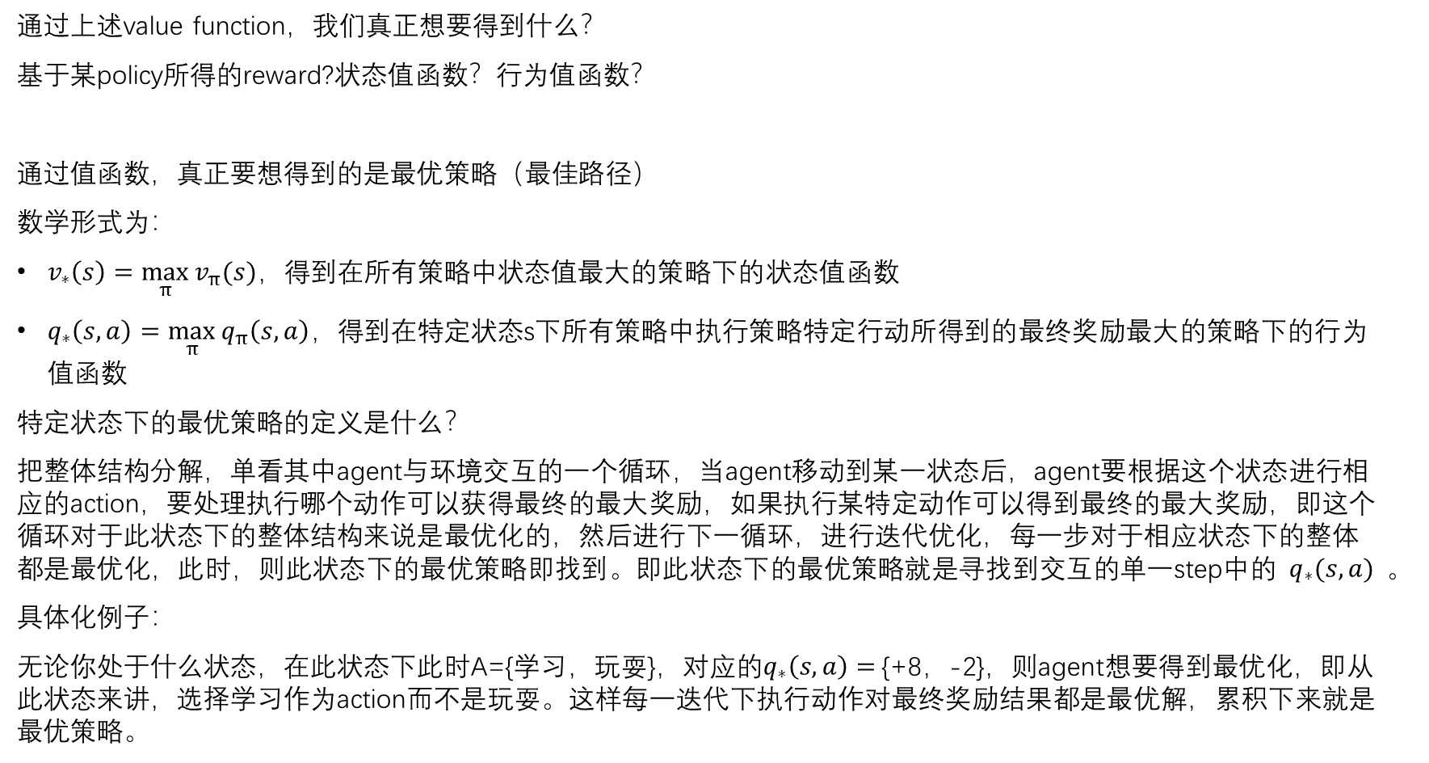
优化值函数（MDP）
通过上述value function，我们真正想要得到什么？
基于某policy所得的reward?状态值函数？行为值函数？
通过值函数，真正要想得到的是最优策略（最佳路径）
数学形式为：
$v_{∗}\left(s\right)=\max_{π}{v_{π}(s)}$，得到在所有策略中状态值最大的策略下的状态值函数
$q_{∗}\left(s,a\right)=\max_{π}{q_{π}\left(s,a\right)}$，得到在特定状态s下所有策略中执行策略特定行动所得到的最终奖励最大的策略下的行为值函数
特定状态下的最优策略的定义是什么？
把整体结构分解，单看其中agent与环境交互的一个循环，当agent移动到某一状态后，agent要根据这个状态进行相应的action，要处理执行哪个动作可以获得最终的最大奖励，如果执行某特定动作可以得到最终的最大奖励，即这个循环对于此状态下的整体结构来说是最优化的，然后进行下一循环，进行迭代优化，每一步对于相应状态下的整体都是最优化，此时，则此状态下的最优策略即找到。即此状态下的最优策略就是寻找到交互的单一step中的$q_{∗}(s,a)$。
具体化例子：
无论你处于什么状态，在此状态下此时A={学习，玩耍}，对应的$q_{∗}\left(s,a\right)=${+8，-2}，则agent想要得到最优化，即从此状态来讲，选择学习作为action而不是玩耍。这样每一迭代下执行动作对最终奖励结果都是最优解，累积下来就是最优策略。

Slide 12
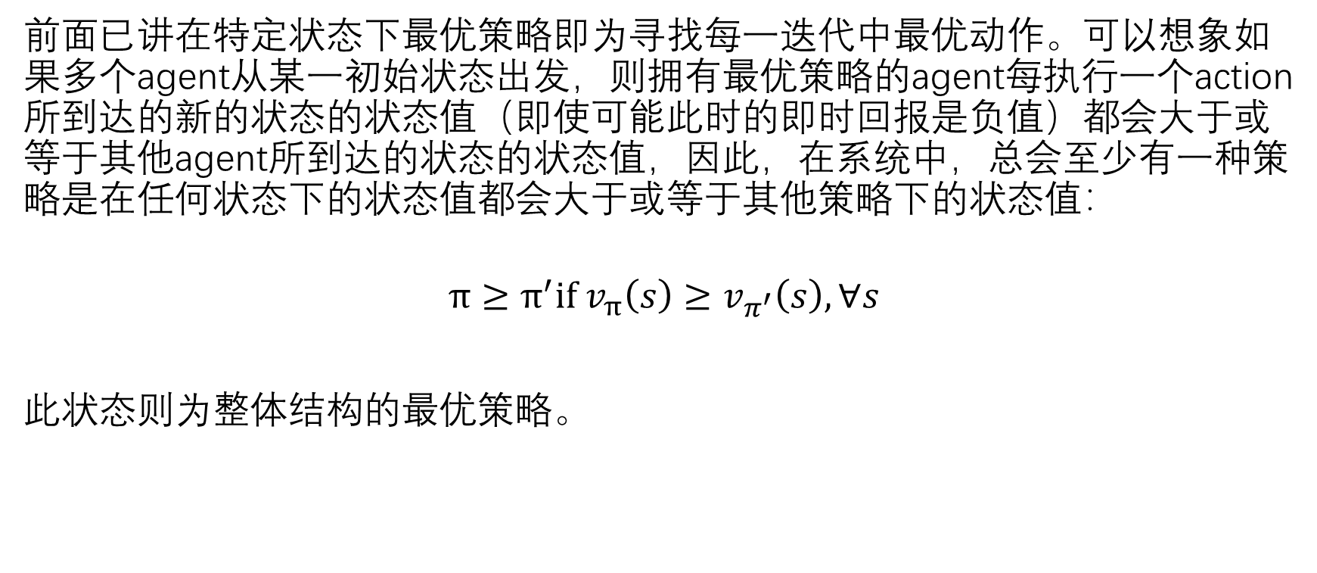
优化策略（MDP）
前面已讲在特定状态下最优策略即为寻找每一迭代中最优动作。可以想象如果多个agent从某一初始状态出发，则拥有最优策略的agent每执行一个action所到达的新的状态的状态值（即使可能此时的即时回报是负值）都会大于或等于其他agent所到达的状态的状态值，因此，在系统中，总会至少有一种策略是在任何状态下的状态值都会大于或等于其他策略下的状态值：
$$π≥π^{′}if v_{π}\left(s\right)≥v_{π^{′}}\left(s\right),∀s$$
此状态则为整体结构的最优策略。

Slide 13
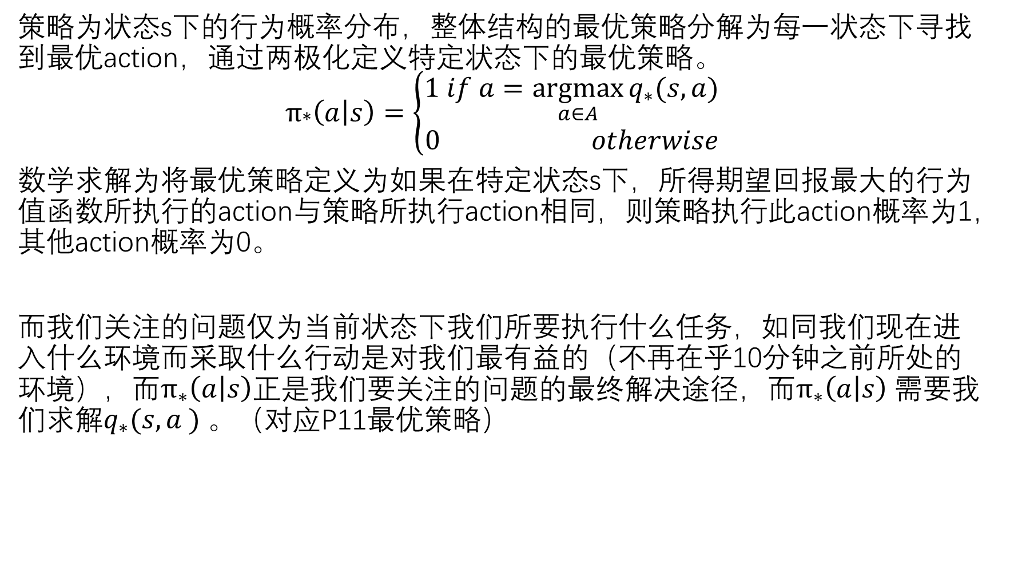
数学定义最优策略（MDP）
策略为状态s下的行为概率分布，整体结构的最优策略分解为每一状态下寻找到最优action，通过两极化定义特定状态下的最优策略。
$$π_{∗}\left(a | s\right)=\left\{\begin{aligned}1 if a=\underset{a∈A}{argmax}{q_{∗}(s,a)} \\ 0 otherwise\end{aligned}\right.$$
数学求解为将最优策略定义为如果在特定状态s下，所得期望回报最大的行为值函数所执行的action与策略所执行action相同，则策略执行此action概率为1，其他action概率为0。
而我们关注的问题仅为当前状态下我们所要执行什么任务，如同我们现在进入什么环境而采取什么行动是对我们最有益的（不再在乎10分钟之前所处的环境），而$π_{∗}\left(a | s\right)$正是我们要关注的问题的最终解决途径，而$π_{∗}\left(a | s\right)$需要我们求解$q_{∗}(s,a )$。（对应P11最优策略）

Slide 14

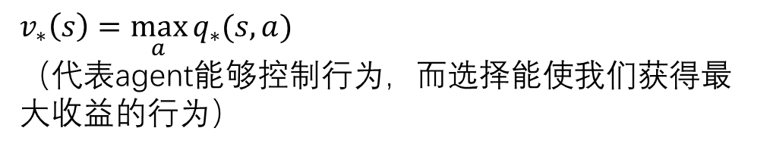
寻找最优策略 ——贝尔曼最优方程
最优策略中每个状态值都比其它策略中此状态的状态值中大，而最优策略中特定状态下行为值也为最大，所以可以直接将最优状态值转为行为值最大的值（遵循最优策略的特性）
s
$$v_{∗}\left(s\right)=\max_{a}{q_{∗}(s,a)}$$
（代表agent能够控制行为，而选择能使我们获得最大收益的行为）
a
a
$$q_{∗}\left(s,a\right)=R_{s}^{a}+γ\sum_{s′∈S_{t+1}}{P_{ss′}^{a}}v_{∗}\left(s′\right)$$
在产生的下一状态也会有最优状态值（迭代关系）agent无法控制自身的action会导致接下来出现什么状态，所以需要平均所有可能发生的状态的最优状态值来提现自身action的好坏
a
s’
s’

Slide 15
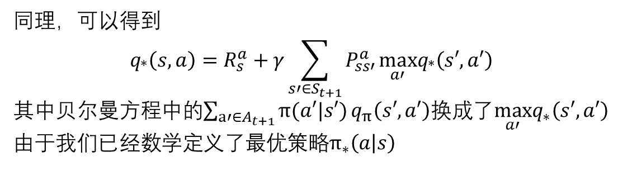
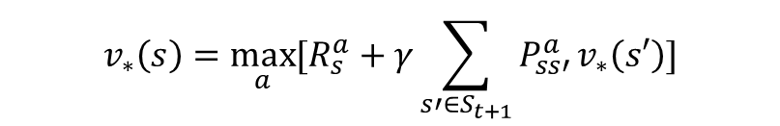
贝尔曼最优方程（MDP）
s
a
a
$$v_{∗}\left(s\right)=\max_{a}{[R_{s}^{a}+γ\sum_{s′∈S_{t+1}}{P_{ss′}^{a}}v_{∗}\left(s′\right)}]$$
s’
s’
s’
s’
a
同理，可以得到
$$q_{∗}\left(s,a\right)=R_{s}^{a}+γ\sum_{s′∈S_{t+1}}{P_{ss′}^{a}}{\max_{a′}q}_{∗}\left(s′,a′\right)$$
其中贝尔曼方程中的$\sum_{a′∈A_{t+1}}{π(a′|s′)}q_{π}\left(s′,a′\right)$换成了${\max_{a′}q}_{∗}\left(s′,a′\right)$
由于我们已经数学定义了最优策略$π_{∗}\left(a | s\right)$
s’
s’
a
a
a
a
Note:
最优值函数是非线性方程（求max），因此我们不能直接求出，需要运用一系列的算法进行计算

Slide 16
动态规划
动态——基于时间，会随时间变化
规划——进行调整优化
解决？
将复杂的问题分解为子问题，然后对子问题进行优化，将子问题的优化结果结合则达到复杂问题的最终优化。
使用动态规划需要满足的特性：
整体性问题可以分解为子问题，通过子问题的最优解得到整体性问题最优解
子问题可以被重复使用。子问题可以用在其他待解决的子问题中 十分高效 （需要解决方案可以被储存和重复使用）
将动态规划运用到MDP？(Y/N)
MDP特性：
贝尔曼方程，实现了迭代组合，将整体性优化问题分解成了子问题
值函数存储了任一状态下解决方案并可以重复利用。
Y

Slide 17
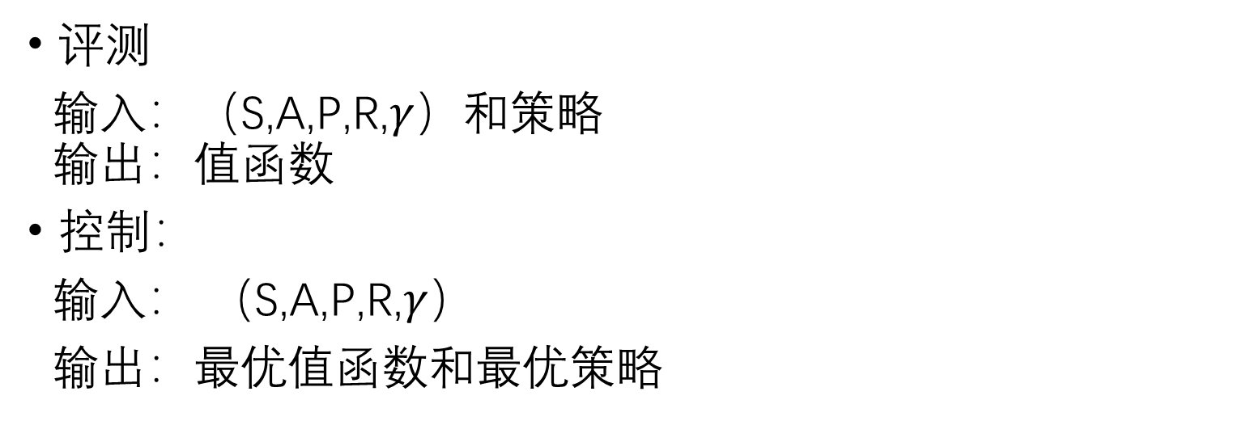
如何运用到MDP？
评测
输入：（S,A,P,R,$γ$）和策略 输出：值函数
控制：
输入： （S,A,P,R,$γ$）
输出：最优值函数和最优策略

Slide 18
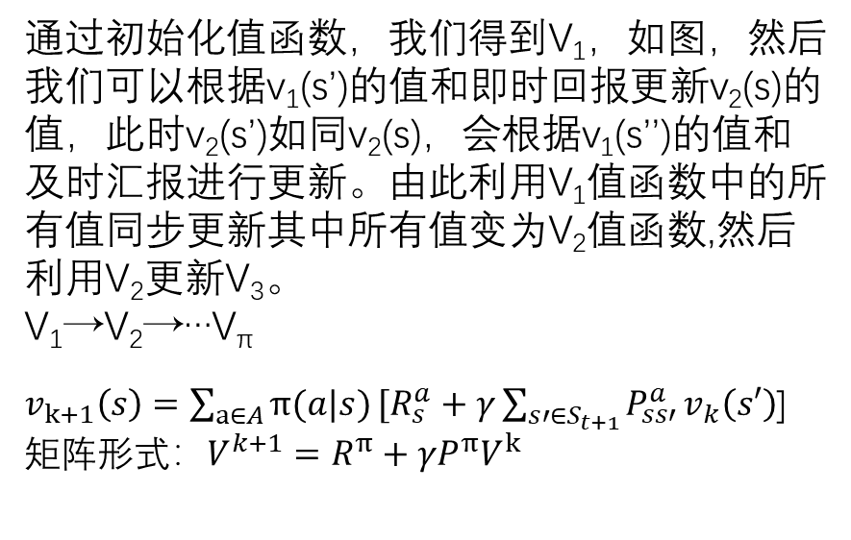
策略评测
任务：评估一个策略，估计所给策略应会获得奖励（开始一般都是随机策略）
解决：贝尔曼期望方程进行不断地迭代更新，直到算法收敛
同步备份：
每一次迭代，都要运用上所有的状态值，然后更新所有的状态值，以得到全新的状态函数。
通过初始化值函数，我们得到V₁，如图，然后我们可以根据v₁(s’)的值和即时回报更新v₂(s)的值，此时v₂(s’)如同v₂(s)，会根据v₁(s’’)的值和及时汇报进行更新。由此利用V₁值函数中的所有值同步更新其中所有值变为V₂值函数,然后利用V₂更新V₃。
V₁→V₂→…V_{π}
$v_{k+1}\left(s\right)=\sum_{a∈A}{π(a|s)}[R_{s}^{a}+γ\sum_{s′∈S_{t+1}}{P_{ss′}^{a}}v_{k}\left(s′\right)$]
矩阵形式：$V^{k+1}=R^{π}+γP^{π}V^{k}$
s
s→v_{k+1}(s)
a
a
s’
s’
s’
s’
s’→v_{k}(s’)

Slide 19
策略迭代
任务：在MDP中寻找最好的策略
解决：值函数迭代反馈过程中进行调节
做法：
While（每个状态都为最优）
{
评估策略得V^{π}（贝尔曼期望方程）策略收敛（V^{π}）
提升策略，产生π’>=π，另π=π’（贪心算法）
}
评估
V→V^{π}
π
V
π→greedy(V)
改进

Slide 20
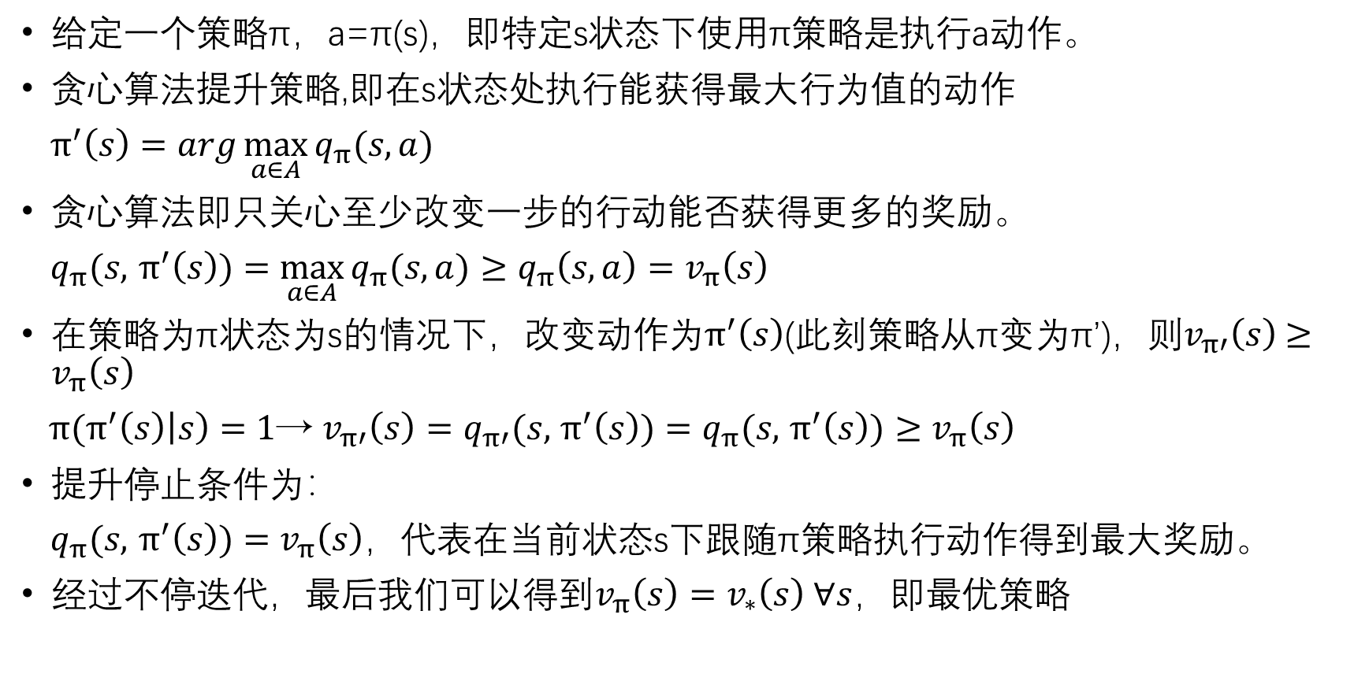
提升策略
给定一个策略π，a=π(s)，即特定s状态下使用π策略是执行a动作。
贪心算法提升策略,即在s状态处执行能获得最大行为值的动作
$π^{′}\left(s\right)=arg\max_{a∈A}{q_{π}(s,a)}$
贪心算法即只关心至少改变一步的行动能否获得更多的奖励。
$q_{π}(s,$ $π^{′}\left(s\right))=$ $\max_{a∈A}{q_{π}(s,a)}≥q_{π}\left(s,a\right)=v_{π}\left(s\right)$
在策略为π状态为s的情况下，改变动作为$π^{′}\left(s\right)$(此刻策略从π变为π’)，则$v_{π′}\left(s\right)$ $≥$ $v_{π}\left(s\right)$
${ π(π}^{′}\left(s\right)\left|s\right)=1$→ $v_{π′}\left(s\right)=$ $q_{π′}(s,$ $π^{′}\left(s\right))=$ $q_{π}(s,$ $π^{′}\left(s\right))$ $≥$ $v_{π}\left(s\right)$
提升停止条件为：
$q_{π}(s,$ $π^{′}\left(s\right))=$ $v_{π}\left(s\right)$，代表在当前状态s下跟随π策略执行动作得到最大奖励。
经过不停迭代，最后我们可以得到$v_{π}\left(s\right)=v_{∗}\left(s\right)$ $∀s$，即最优策略

Slide 21
得到了求解最优policy的方法了，此方法还有什么需要改进的地方？
在策略评估期间，需要使用贝尔曼期望方程进行不断迭代更新，直到算法收敛。真的需要算法收敛？
也许在迭代更新期间，每个状态下的值函数已经足够表明此状态下的最优行为，则在此迭代之后直至算法收敛都是在做无用功，即k次迭代之后值函数之间已经能够表明收敛之后值函数之间的大小对比。
如何去除这些无用功？
设置停止条件。e.g 当值函数更新大小<某阈值（仍然有可能做无用功，有可能做k+10次，又或者k-2次）
值迭代

Slide 22
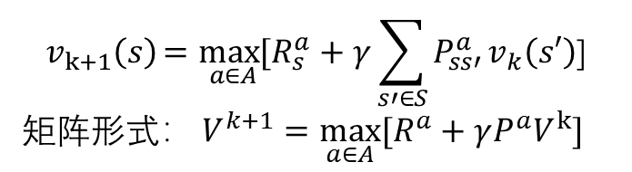
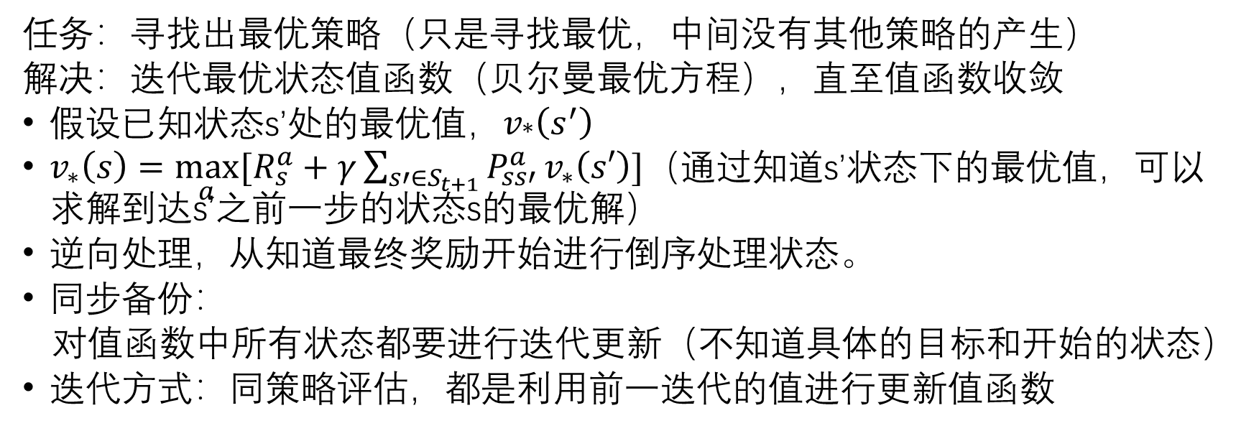
值迭代
任务：寻找出最优策略（只是寻找最优，中间没有其他策略的产生）
解决：迭代最优状态值函数（贝尔曼最优方程），直至值函数收敛
假设已知状态s’处的最优值，$v_{∗}\left(s^{′}\right)$
$v_{∗}\left(s\right)=\max_{a}{[R_{s}^{a}+γ\sum_{s′∈S_{t+1}}{P_{ss′}^{a}}v_{∗}\left(s′\right)}]$（通过知道s’状态下的最优值，可以求解到达s’之前一步的状态s的最优解）
逆向处理，从知道最终奖励开始进行倒序处理状态。
同步备份：
对值函数中所有状态都要进行迭代更新（不知道具体的目标和开始的状态）
迭代方式：同策略评估，都是利用前一迭代的值进行更新值函数
$$v_{k+1}\left(s\right)\underset{ a∈A}{=max}{[R_{s}^{a}+γ\sum_{s′∈S}{P_{ss′}^{a}}v_{k}\left(s′\right)\text{] }}$$
矩阵形式： $V^{k+1}=\max_{a∈A}[R^{a}+γP^{a}V^{k}]$

Slide 23
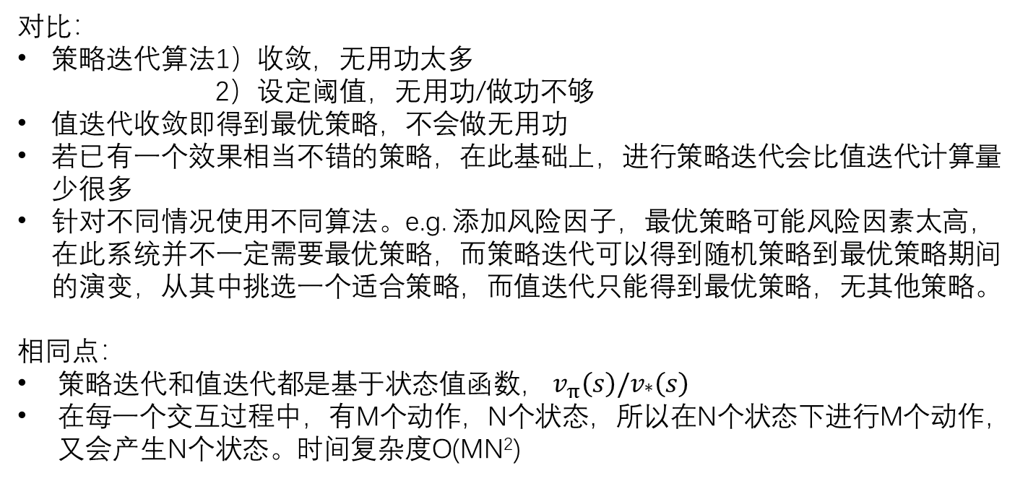
问题 | 贝尔曼方程 | 算法
评估 | 贝尔曼期望方程 | 策略评估迭代
控制 | 贝尔曼期望方程+贪心算法 | 策略迭代
控制 | 贝尔曼最优方程 | 值迭代
对比：
策略迭代算法1）收敛，无用功太多
2）设定阈值，无用功/做功不够
值迭代收敛即得到最优策略，不会做无用功
若已有一个效果相当不错的策略，在此基础上，进行策略迭代会比值迭代计算量少很多
针对不同情况使用不同算法。e.g. 添加风险因子，最优策略可能风险因素太高，在此系统并不一定需要最优策略，而策略迭代可以得到随机策略到最优策略期间的演变，从其中挑选一个适合策略，而值迭代只能得到最优策略，无其他策略。
相同点：
策略迭代和值迭代都是基于状态值函数， $v_{π}\left(s\right)/v_{∗}\left(s\right)$
在每一个交互过程中，有M个动作，N个状态，所以在N个状态下进行M个动作，又会产生N个状态。时间复杂度O(MN²)

Slide 24
还可以做什么？
我们已经可以得到最优策略，现在考虑计算复杂问题。
同步动态规划：每一次迭代，值函数所有状态值都需要进行改变，极大地浪费了计算资源。
异步动态规划：实现即时更新。
In-place 动态规划
prioritized sweeping
实时动态规划

Slide 25
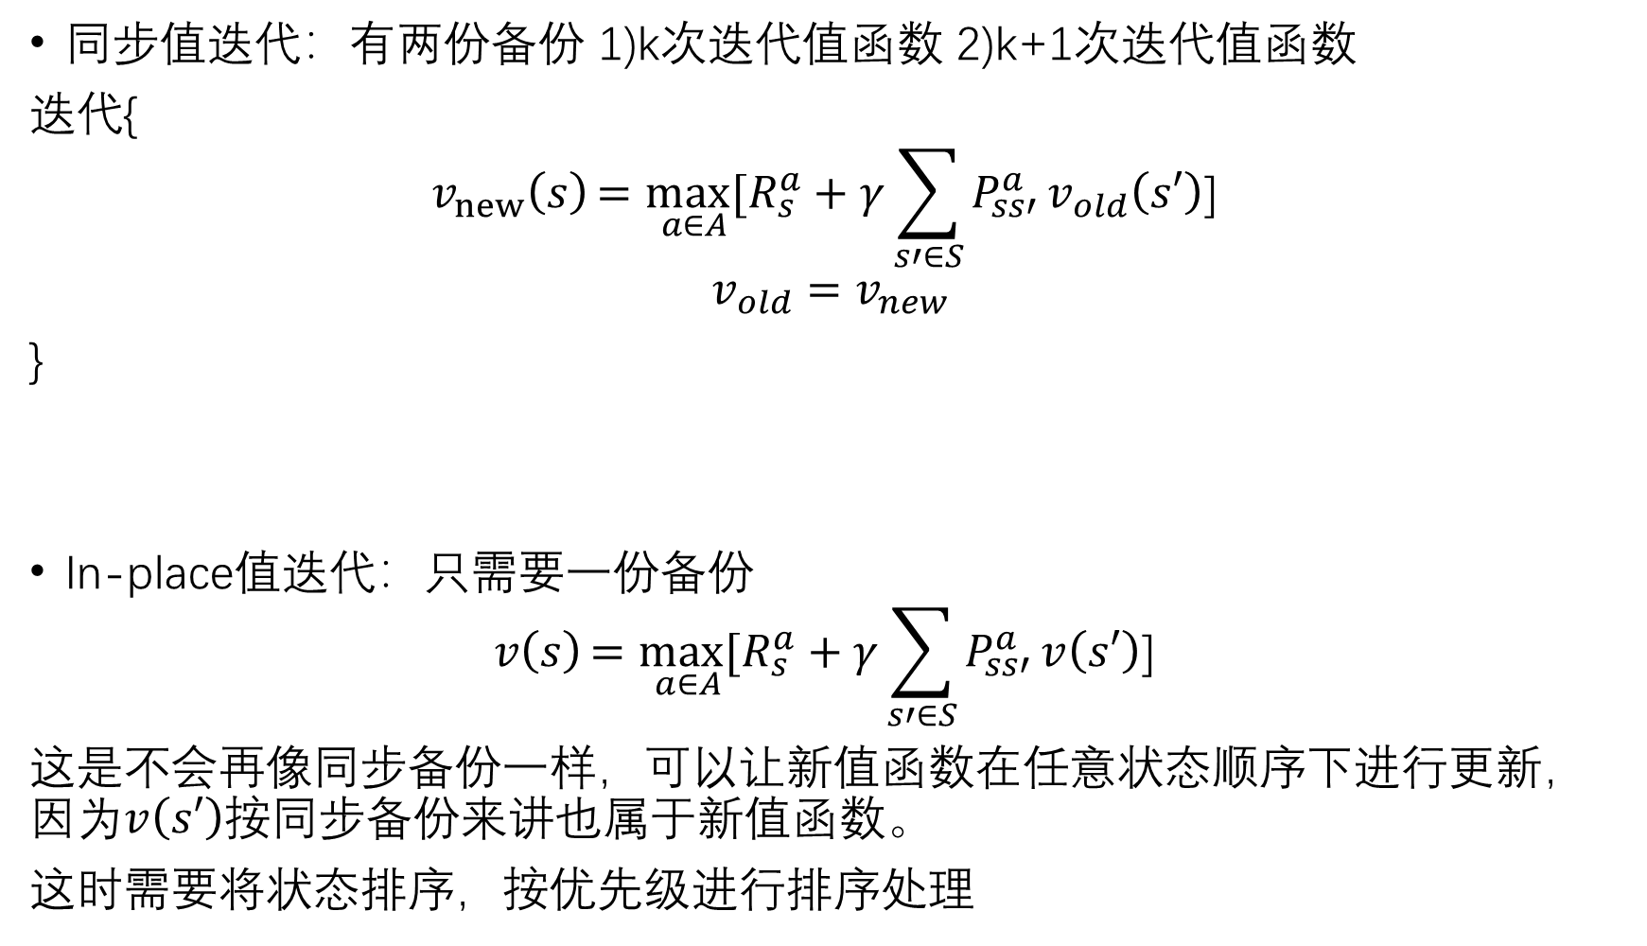
同步值迭代：有两份备份 1)k次迭代值函数 2)k+1次迭代值函数
迭代{
$$v_{new}\left(s\right)\underset{ a∈A}{=max}{[R_{s}^{a}+γ\sum_{s′∈S}{P_{ss′}^{a}}v_{old}\left(s′\right)\text{] }}$$
$$v_{old}=v_{new}$$
}
In-place值迭代：只需要一份备份
$$v\left(s\right)\underset{ a∈A}{=max}{[R_{s}^{a}+γ\sum_{s′∈S}{P_{ss′}^{a}}v\left(s′\right)\text{] }}$$
这是不会再像同步备份一样，可以让新值函数在任意状态顺序下进行更新，因为$v\left(s′\right)$按同步备份来讲也属于新值函数。
这时需要将状态排序，按优先级进行排序处理

Slide 26
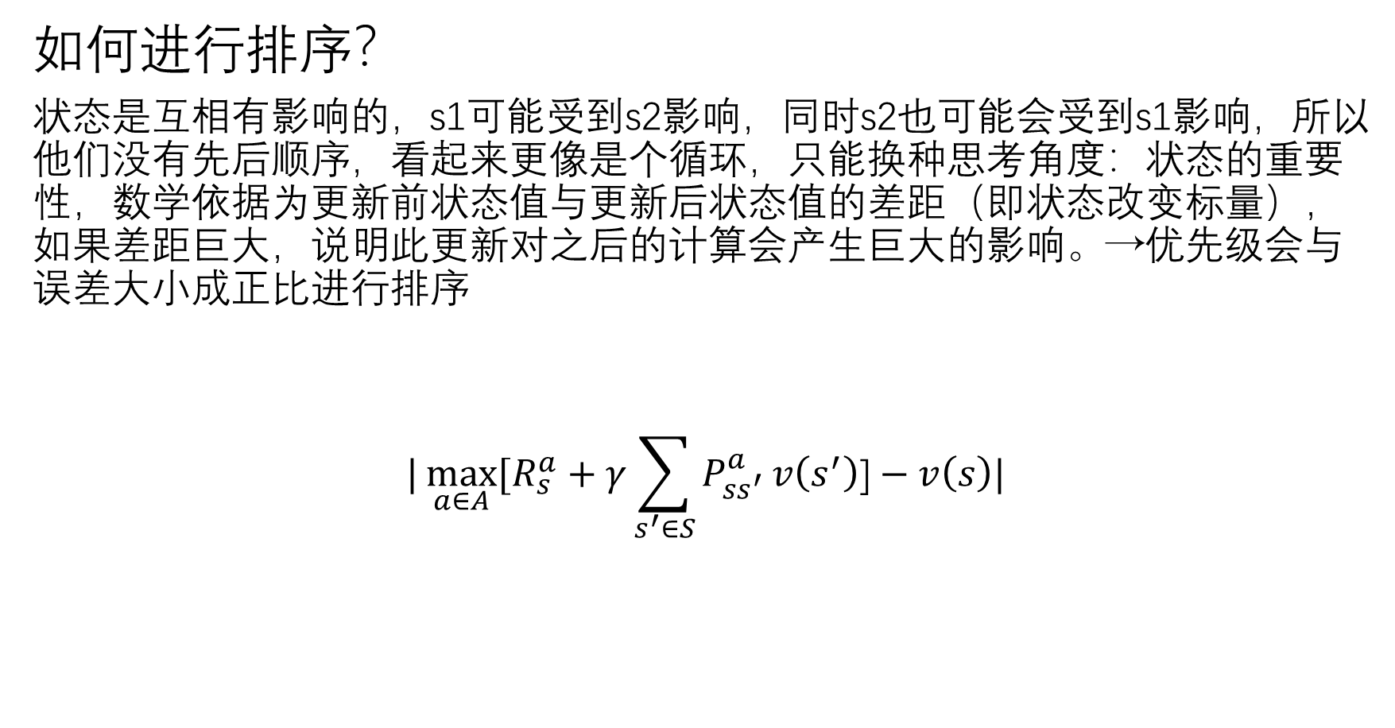
如何进行排序？
状态是互相有影响的，s1可能受到s2影响，同时s2也可能会受到s1影响，所以他们没有先后顺序，看起来更像是个循环，只能换种思考角度：状态的重要性，数学依据为更新前状态值与更新后状态值的差距（即状态改变标量），如果差距巨大，说明此更新对之后的计算会产生巨大的影响。→优先级会与误差大小成正比进行排序
$$|\max_{a∈A}{[R_{s}^{a}+γ\sum_{s^{′}∈S}{P_{ss^{′}}^{a}}v\left(s^{′}\right)\text{]}}−v\left(s\right)|$$

Slide 27
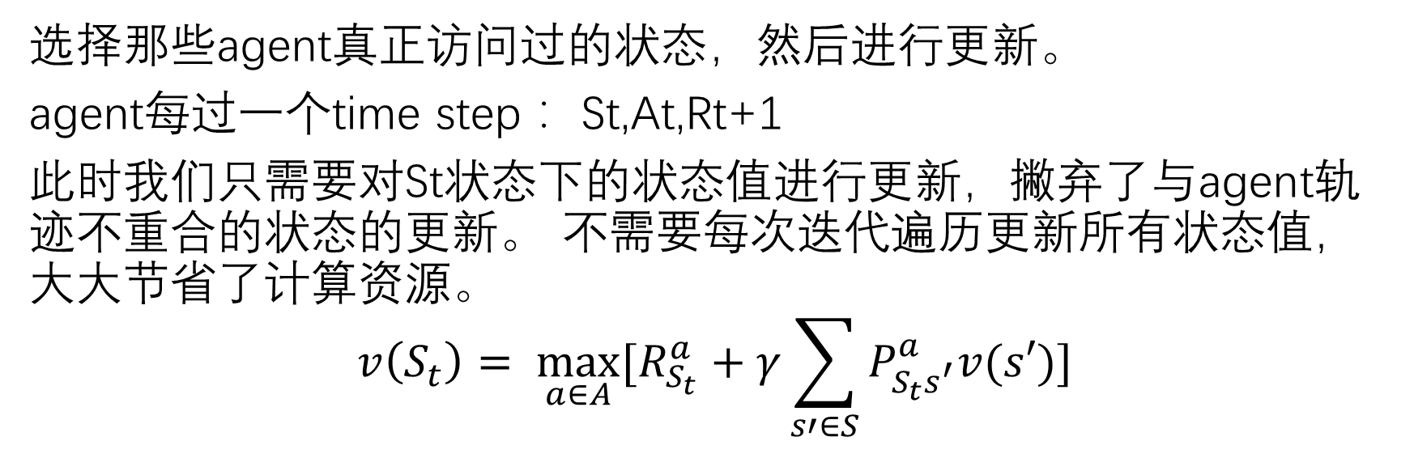
实时动态规划
选择那些agent真正访问过的状态，然后进行更新。
agent每过一个time step ：St,At,Rt+1
此时我们只需要对St状态下的状态值进行更新，撇弃了与agent轨迹不重合的状态的更新。 不需要每次迭代遍历更新所有状态值，大大节省了计算资源。
$$v\left(S_{t}\right)= \max_{a∈A}{[R_{S_{t}}^{a}+γ\sum_{s′∈S}{P_{S_{t}s^{′}}^{a}v(s′)}]}$$

Slide 28
总结
基于MDP框架创建强化学习环境
使用动态规划思想分解问题
将问题进行算法处理求解最优策略（策略迭代，值迭代）
解决一系列计算开销问题（异步动态规划，采样，…）
………

